Slide 1
А.М. Понятов - первый в мире видеомагнитофон
Разработал: Астахов Сергей

Slide 2
План
Биография
AMPEX
Начало эры видеозаписи
Подобные разработки
Заключение

Slide 3
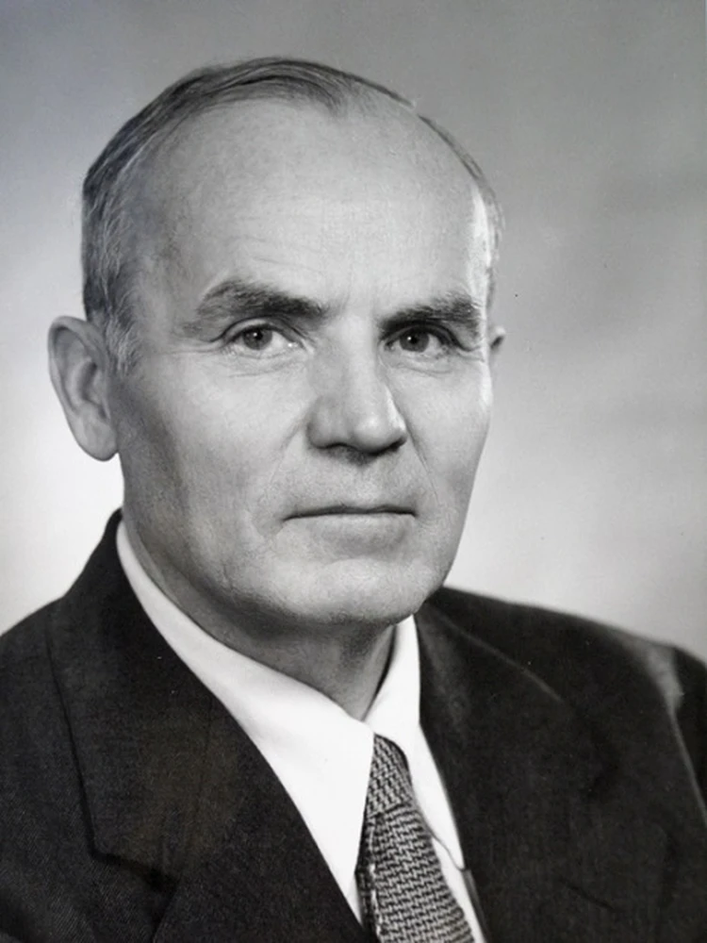
Биография понятова
Александр Понятов родился 25 марта 1892 года в селе Русская Айша, неподалеку от Казани. В семь лет он впервые увидел чудо-техники - паровоз, и с того момента решил стать инженером. Он окончил реальное училище и поступил в Казанский императорский университет на физико-математический факультет, но после перевелся на более прикладную специальность - в Императорское московское техническое училище (теперь МГТУ имени Баумана). В 1917 году он окончил школу летчиков, но уже в 20-м году был вынужден мигрировать. Сначала он работал помощником инженера в шанхайской компании, потом перебрался во Францию, а в 1927 году оказался в США. Сперва он устроился на работу в General Electric, но тяга к полетам привела его в компанию Dalmo-VictorWestinghouse, где он разрабатывал электроприводы для авиационных радаров.

Slide 4
AMPEX
В возрасте 52 лет в 1944 году А.М. Понятов основал собственную фирму по разработкам электромеханических устройств для точного следящего привода авиационных радиолокационных антенн, став субподрядчиком крупной корпорации Dalmo-VictorWestinghouse, которая разрабатывала бортовое электрооборудование для самолетов. Но после войны заказы прекратились - пришлось искать изобретениям мирное применение. И Александр решил сконцентрироваться на только появившихся тогда устройствах магнитной звукозаписи.

Slide 5
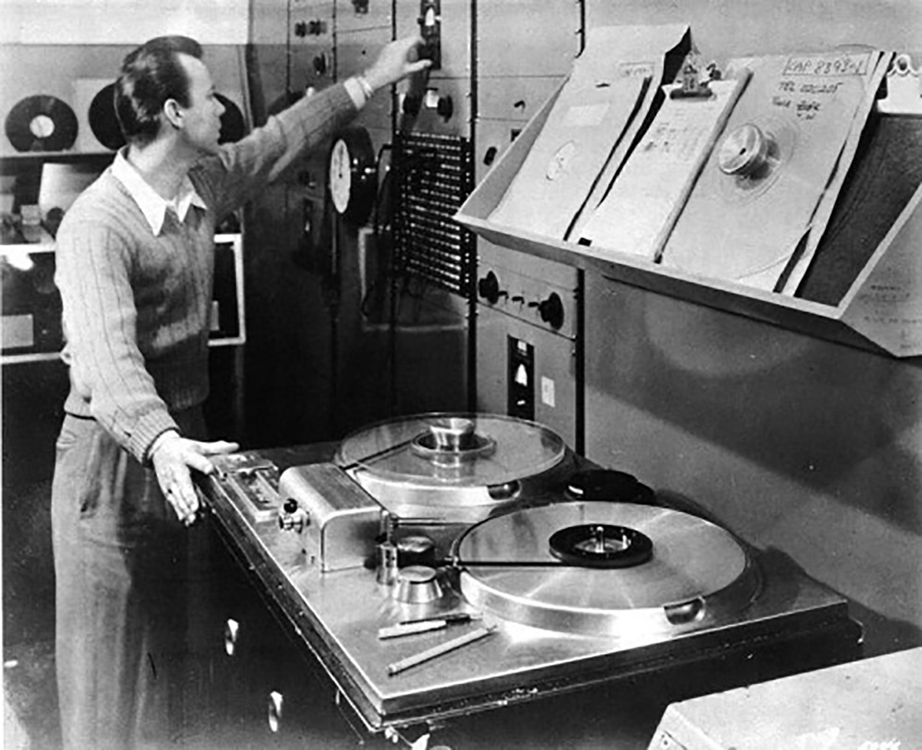
Начало эры видеозаписи
После войны, когда оборонные заказы пошли на убыль, деятельность фирмы была ориентирована на разработку устройств магнитной звукозаписи. Хорошо известен факт, что после окончания Второй мировой войны в руки А.М. Понятова и его сотрудников попал один из немецких трофеев – образец звукового магнитофона. Именно это и послужило началом разработки моделей видеомагнитофонов. И уже в 1948 году фирма AMPEX выпускает первую модель “регистратора аудиосигналов” – Model 200. Разработка аппарата обошлась фирме в 76 тыс. долл. Эту новинку показали знаменитому певцу Бингу Кросби, который в дальнейшим оценил преимущества записи и трансляции своих концертов, что обеспечило хороший старт для новой продукции фирмы AMPEX и отличную рекламу

Slide 6
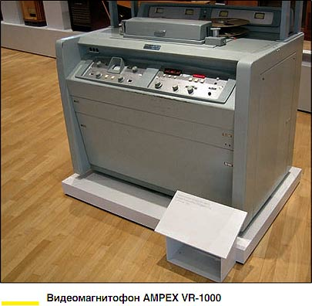
Однако по-настоящему звездным достижением фирмы и ее основателя стало создание первого в мире профессионального вещательного видеомагнитофона. И вот в 1951 году А.М. Понятов разрабатывает видеозаписывающее устройство, использующее принцип поперечно-строчной записи вращающимися головками. В основу лег предложенный молодым инженером его фирмы Чарльзом Гинзбургом способ записи видеосигналов с помощью вращения магнитных головок поперек движения ленты. А уже 14 марта 1956 года в Национальной ассоциации телерадиовещателей в Чикаго всему миру был продемонстрирован первый видеомагнитофон на основе поперечно-строчной записи видеосигнала – AMPEX VR-1000. Цена магнитофона составляла 50 тыс. долл.

Slide 7
Подобные разработки
История создания первого нашего отечественного видеомагнитофона также связана с фирмой AMPEX. После состоявшейся на американской выставке в Москве, в Сокольниках, встрече президента США Р. Никсона с генеральным секретарем ЦК КПСС Н.С. Хрущевым летом 1958 года видеолента с записью их встречи была подарена Н.С. Хрущеву, который направил ее в ЦК. После этого было принято решение о начале работ по видеозаписи в двух профильных институтах: в Москве (ВНАИЗ) и Ленинграде (ЛЕНКИНАП). Так видеолента попала на расшифровку советским инженерам.
Ленинградцы, руководимые М.Г. Шульманом, решили выполнить видеомагнитофон по формату записи, который никто другой в мире для этих целей не применял, для чего использовали ленту шириной 70 мм. Это позволяло записывать сигнал в более широкой полосе частот, однако исключало возможность воспроизведения зарубежных программ.
Исследования в Институте звукозаписи (ВНАИЗ, переименованным позднее во ВНИИТР), напротив, начались с тщательного изучения американской ленты. Был установлен формат записи, который определил конструкцию лентопротяжного механизма. Были проведены работы по созданию головок для записи высоких частот при высокой скорости “головка/лента”, равной 40 м/сек. Эти технические решения легли в основу проектирования видеомагнитофона, названного “Кадр-1”, который создавался под руководством В.И. Пархоменко коллективом ученых института.

Slide 8
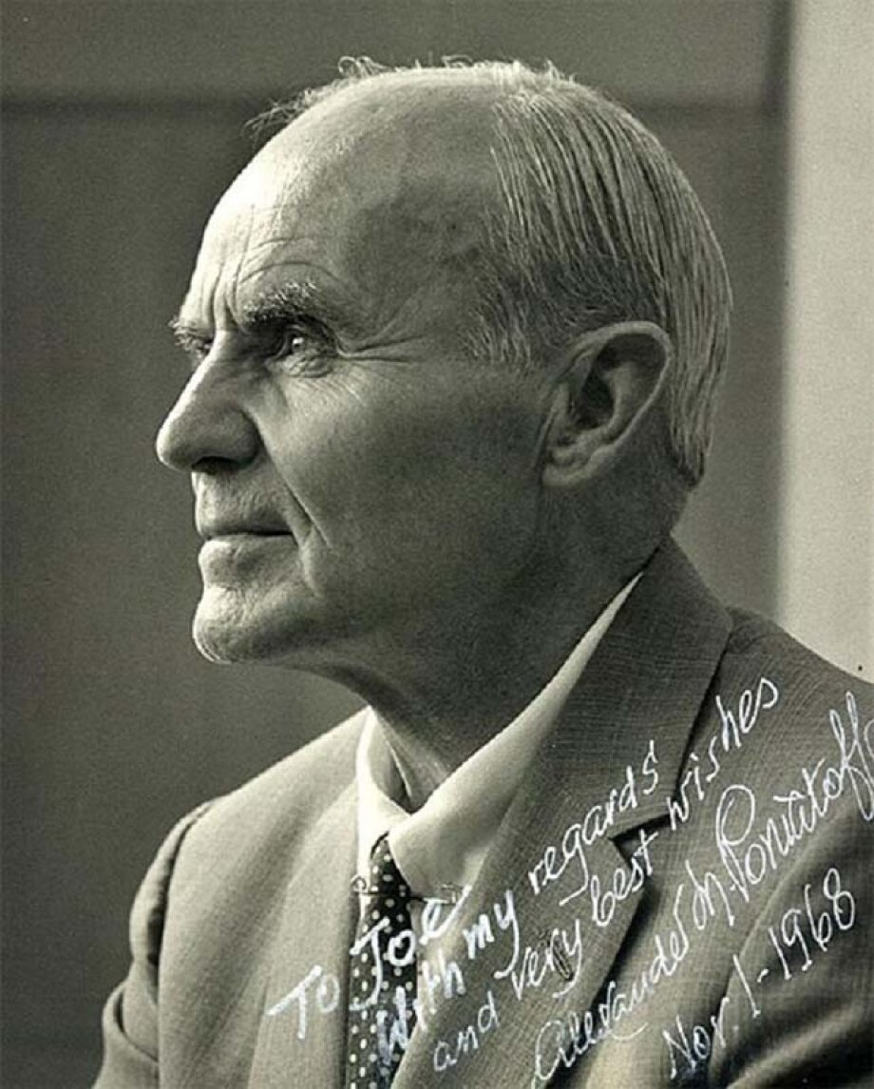
Заключения
Еще А.М. Понятова называли очарованным творцом и вечным созидателем. Несмотря не наличие детей А.М. Понятов продолжал свое дело, которое хотел передать если не детям, то совей родине, чтобы продолжили его начинания. Всю свою жизнь он оставался русским, постоянно выписывал газету “Известия”, интересовался искусством и культурой советской России. Благодаря этому великому человеку его изобретения до сих пор помогает в разных сферах нашей жизни.

Slide 9
Спасибо за внимание)

